Slide 1

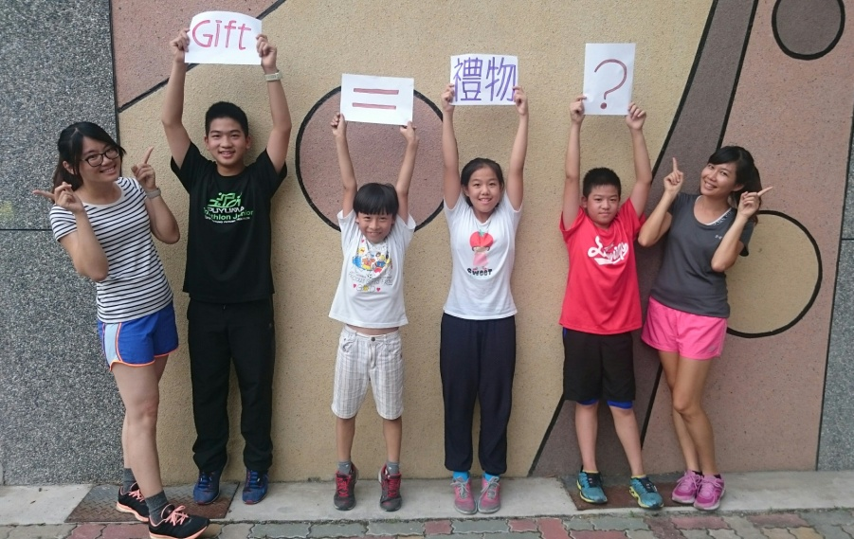
「資」由飛翔 「優」然自得~
談他人對資優生的看法
報告者：宜昌國小
黃俊諺、黃俐諺、梁右暄、林有寬
指導老師：林嘉琦、陳怡君

Slide 2
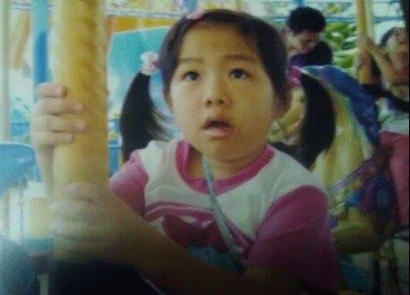
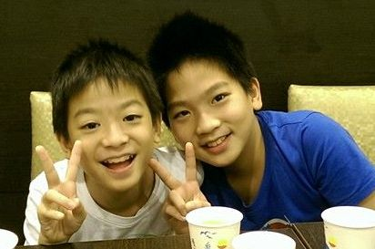
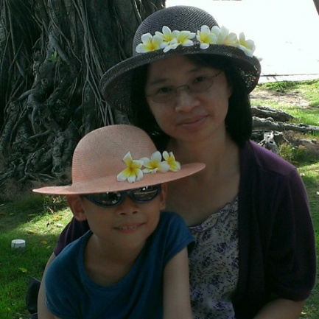
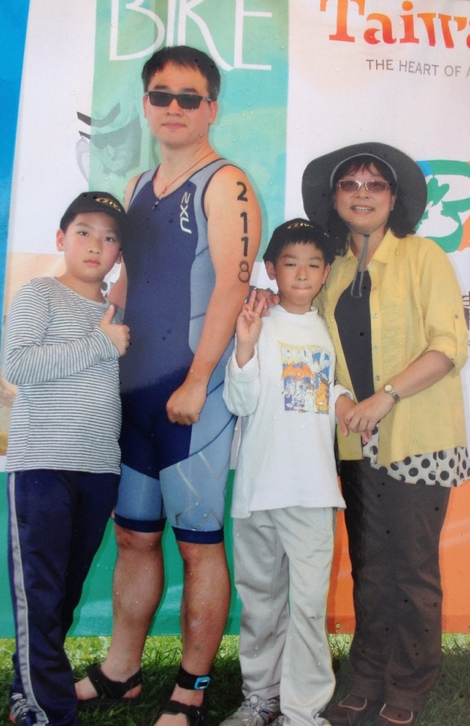
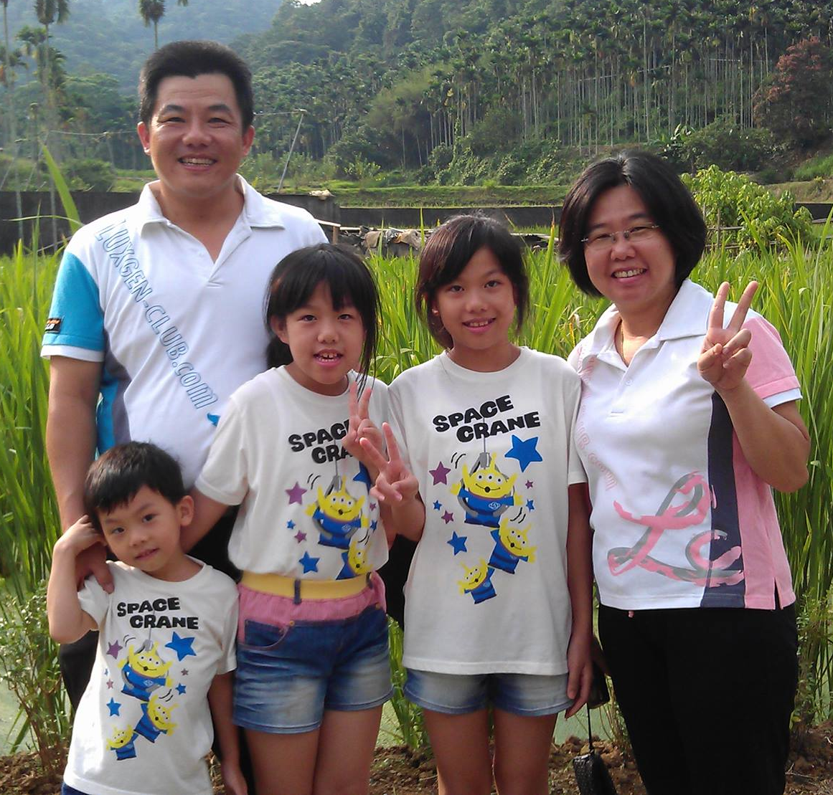
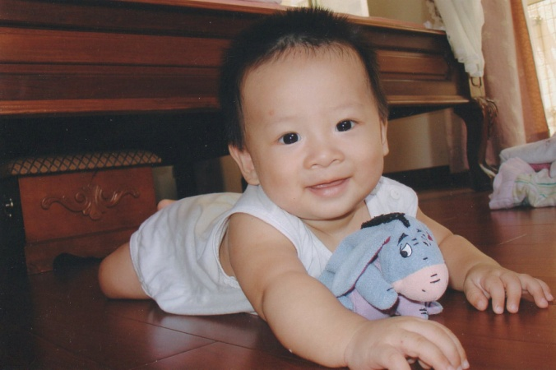
Gift = 禮物 ?
資賦優異學生的英文是Gifted，意指「這是上天送來的大禮」。

Slide 3

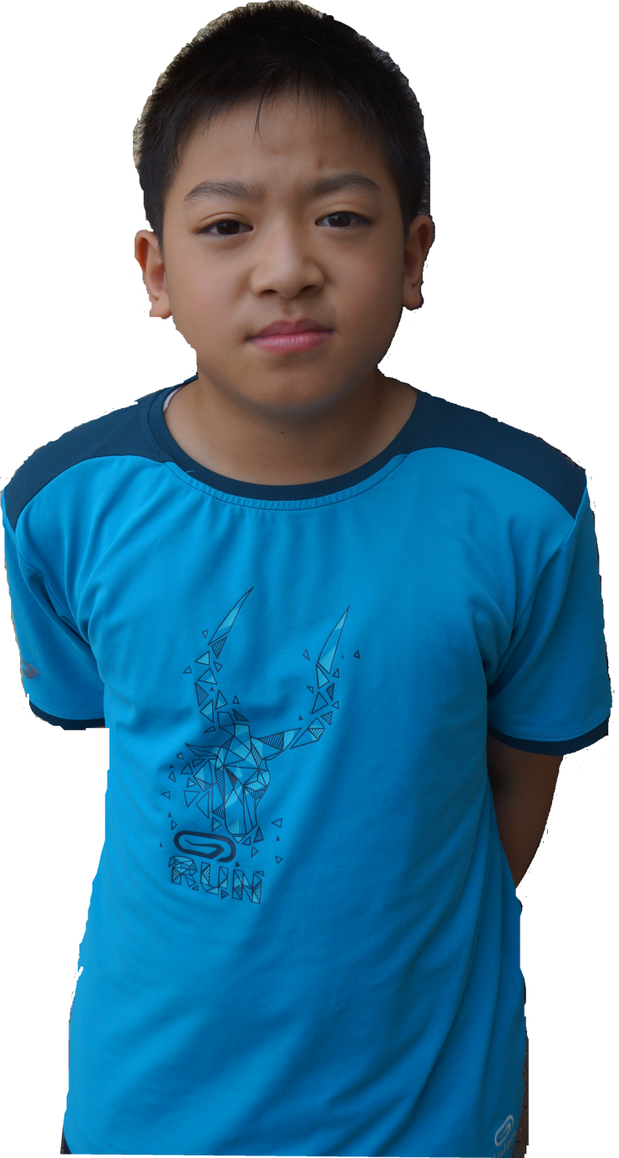
Gift = 標籤 ?
不用努力
驕傲
成績好
愛現
情緒控制差
自以為是
有特權
愛說話
十全十美
怪胎

Slide 4
問題… Our research purposes
宜昌國小師生對資優生的看法
同儕相處
課程表現
身心特質
特別待遇
全校資優宣導 傳遞正確觀念

Slide 5
腳步… Our research process
訪談法
決定
研究主題
問卷調查
進行
文獻探討
全校
資優宣導
整理
撰寫報告

Slide 6
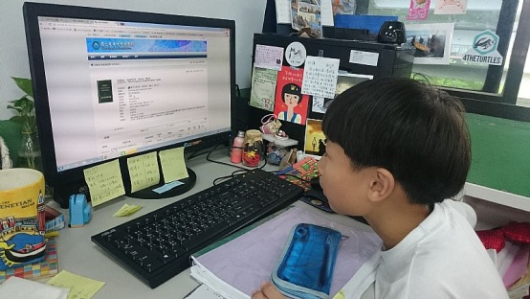
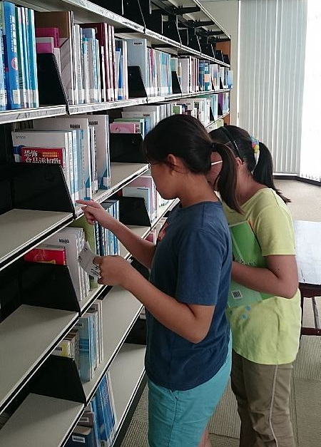
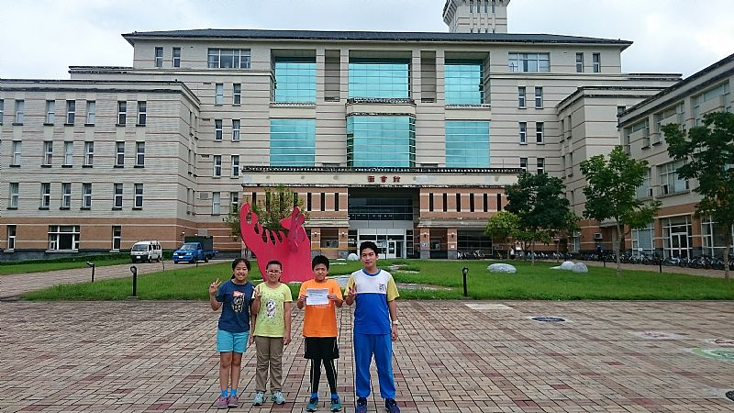
Step1讀我… Literature review
文獻蒐集
閱讀網路文章/報導等
前往東華大學借閱資優相關書籍。
文獻內容
(一)花蓮縣資優教育概況
(二)一般智能資優學生定義
(三)資優學生的身心特質
(四)資賦優異迷思

Slide 7
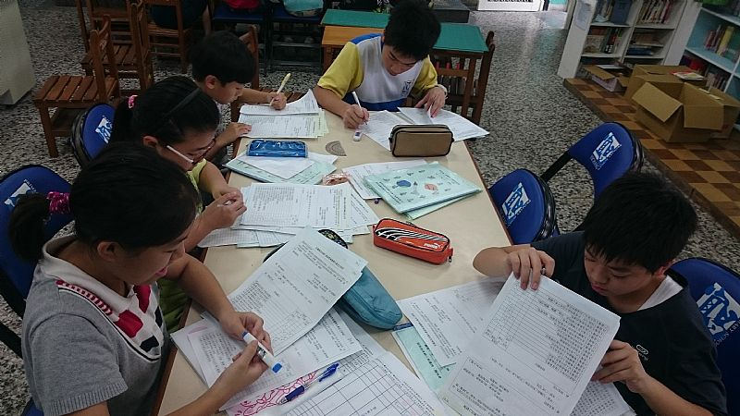
Step2問卷…Questionnaires
編擬問卷程序
發放方式(64份全數回收)
結果統計並分析
完成
共25題
向度歸納
列舉題目
合併與刪除
 | 行政人員 | 科任教師 | 導師 | 學生
編碼方式 | TP01-TP14 | TE01-TE02 | TC01-TC16 | 三年級ST01-08；四年級SF01-08 五年級SI01-08；六年級SS01-08
人數 | 32人 |  |  | 各年級男女各4人，共32人

Slide 8
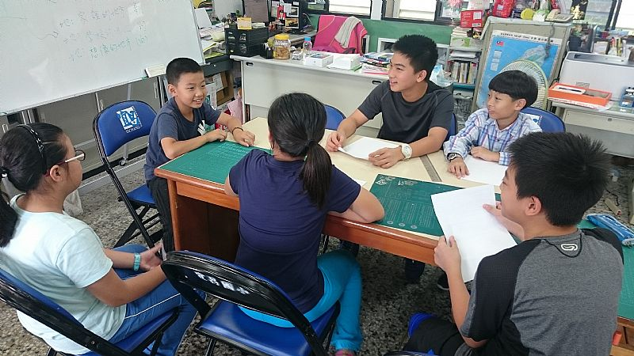
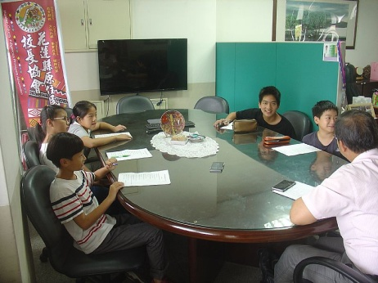
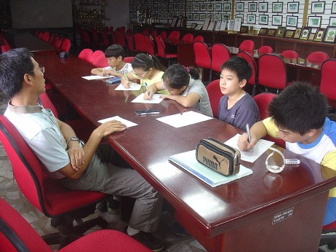
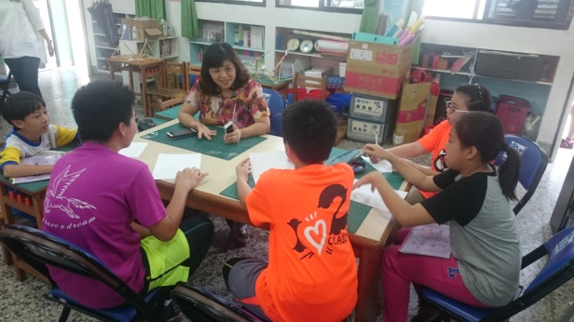
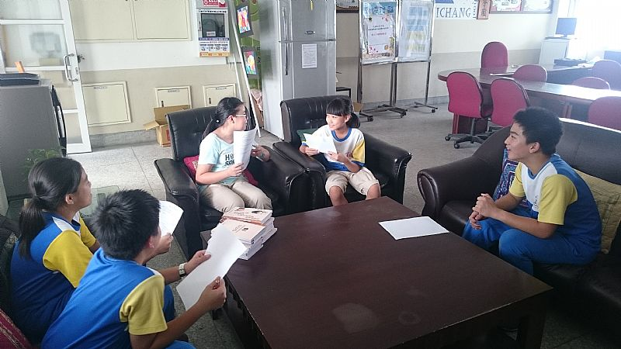
Step3訪問…Interview
能更深入了解大家的看法
訪談流程
訪談對象
擬定問題
訪談
打逐字稿
編碼
統整
資源班同學
校長
教務主任
導師
普通班同學

Slide 9
Result1結果…Research result
對資優生「與同儕相處狀況」之看法
題目 | 非常 不同意 |  | 不 同意 |  | 同意 |  | 非常 同意 |  | 未 填答
 | T | S | T | S | T | S | T | S | T | S
資優生給人的印象是正面的。 | 1 | 3 | 3 | 7 | 25 | 16 | 3 | 5 | / | 1
資優生和同學的相處狀況良好。 | 0 | 3 | 15 | 4 | 14 | 12 | 1 | 14 | 1 | /
資優生常歧視同學及驕傲的行為。 | 1 | 12 | 24 | 13 | 6 | 4 | 0 | 3 | 1 | 1
資優生在團體中與同學合作無間（含課程、運動會） | 0 | 3 | 10 | 8 | 19 | 13 | 2 | 9 | / | /
87.5%教師及65.6%同學表示贊同
各有46.8%教師持正反意見，有81.3%同學持正面肯定。
78.1%教師及同學，皆不認為。
65.56%教師及68.8%同學表示肯定。

Slide 10
Result1結果…Research result
對資優生「與同儕相處狀況」之看法
教師認為資優生與同學的相處狀況視性格而定（F1、F2、F3）。
訪談結果
學生認為資優生與普通生相處之間並無太大的隔閡（G1、G2）
資優生與一般學生相處融洽（F1、F2、F3、G2），甚至學生認為班上的資優生能帶給班上新的知識（G1）

Slide 11
Result2結果…Research result
對資優生「課程表現」之看法
題目 | 非常 不同意 |  | 不 同意 |  | 同意 |  | 非常 同意 |  | 未 填答
 | T | S | T | S | T | S | T | S | T | S
成績好的學生才能當資優生。 | 7 | 10 | 18 | 17 | 6 | 4 | 0 | 1 | 1 | /
資優生整體能力良好。 | 2 | 2 | 8 | 10 | 20 | 15 | 1 | 4 | 1 | 1
資優生整體學科方面表現良好。 | 1 | 2 | 7 | 5 | 20 | 15 | 4 | 6 | / | /
資優生整體藝能方面表現良好。 | 0 | 1 | 19 | 9 | 13 | 15 | 0 | 5 | / | 2
資優生需要有特殊的課程。 | 1 | 6 | 0 | 11 | 21 | 8 | 10 | 7 | / | /
78.1%教師及84.4%同學表示不認為
65.6%教師及59.4%同學表示認同
75%教師及65.6%同學認同學科能力佳
96.9%教師認為需提供給資優生特殊的課程。
59.3%教師不認同但62.5%同學認同藝能表現佳

Slide 12
Result2結果…Research result
對資優生「課程表現」之看法
訪談結果
教師認為，資優生學習能力強、對知識的慾望也較強烈、主動性與積極性也較高，但各有所長（F1、F2、F3）
學生認為，資優生的成績都會比較好、學習能力較佳（G1、G2），有時在上課時會糾正老師的錯誤（G1）

Slide 13
Result3結果…Research result
對資優生「身心特質」之看法
題目 | 非常 不同意 |  | 不 同意 |  | 同意 |  | 非常 同意 |  | 未 填答
 | T | S | T | S | T | S | T | S | T | S
資優生喜歡被稱呼為資優生。 | 7 | 2 | 18 | 14 | 5 | 16 | 2 | 0 | / | /
資優生的心智年齡和同年齡同學相同。 | 4 | 3 | 6 | 14 | 15 | 13 | 7 | 2 | / | /
資優生有較高的閱讀興趣。 | 1 | 1 | 7 | 3 | 18 | 19 | 6 | 8 | / | /
資優生處理事務的的態度積極。 | 1 | 1 | 6 | 10 | 14 | 17 | 11 | 3 | / | 1
資優生只專注在有興趣的事物上。 | 10 | 0 | 12 | 16 | 7 | 12 | 3 | 5 | / | /
資優生比較喜歡實作課程(如：討論、實驗、體驗活動) | 5 | 0 | 9 | 7 | 12 | 18 | 6 | 7 | / | /
78.1%教師認為資優生不喜歡被稱呼為資優生
68.8%教師表示認同，學生部分則持平。
75%教師及84.4%同學表示認同
68.8%教師不認同，學生部分持平。
56.3%教師及78.1%同學表示認同
78.1%教師及62.5%同學表示認同

Slide 14
Result3結果…Research result
對資優生「身心特質」之看法
87.5%教師及71.9%同學表示不認為
題目 | 非常 不同意 |  | 不 同意 |  | 同意 |  | 非常 同意 |  | 未 填答
 | T | S | T | S | T | S | T | S | T | S
資優生因能力佳，在普通班級中容易不專心聽課。 | 14 | 2 | 14 | 21 | 2 | 6 | 2 | 1 | / | 2
資優生很在意自己的成績和表現。 | 5 | 0 | 9 | 5 | 10 | 22 | 8 | 5 | / | /
資優生容易有過度激動的行為。(如：不斷發問、有獨特 想法、喜歡競爭性活動等) | 4 | 0 | 13 | 16 | 10 | 15 | 5 | 1 | / | /
資優生情緒控制能力較差。 | 9 | 4 | 19 | 24 | 3 | 2 | 1 | 0 | / | 2
資優生常有預期失敗的心理。 | 8 | 2 | 18 | 21 | 4 | 8 | 4 | 0 | / | 1
56.3%教師及84.4%同學表示認同
53.1%教師表示不認同，學生部分則持平。
87.5%教師及同學皆表示不認同
81.3%教師及71.9%同學不認為

Slide 15
Result3結果…Research result
對資優生「身心特質」之看法
資優生比較瘋狂且敢發言（G2），學習能力較強、理解能力較高、專注力也較強（G1、F1、F2、F3）
訪談結果
情緒與一般學生並無差別（F1、F2、F3、G1、G2）
資優學生需要群訓的學習（F1）
學生需要發現自己的興趣，普通班老師需要了解並包容資優學生的特質(F1、F2)

Slide 16
Result4結果…Research result
對資優生「特別待遇」之看法
題目 | 非常 不同意 |  | 不 同意 |  | 同意 |  | 非常 同意 |  | 未 填答
 | T | S | T | S | T | S | T | S | T | S
大家都很在意資優生的表現(如成績、品德) | 0 | 5 | 6 | 12 | 22 | 8 | 4 | 8 | / | /
資優生常受到師長的特別待遇(如：特別要求、特別表揚) | 1 | 12 | 15 | 12 | 15 | 6 | 1 | 2 | / | /
資優生常背負更多不是份內的工作和責任？ | 2 | 6 | 8 | 17 | 18 | 7 | 4 | 2 | / | /
資優生比起普通生，通常有更良好的家庭環境支持 | 0 | 9 | 7 | 6 | 16 | 14 | 9 | 3 | / | /
81.3%教師及62.5%同學表示認同
75%學生表示不同意，但教師部分則是看法持平。
68.8%教師表示認同，但71.9%同學表示不認同
78.1%教師及53.1%同學表示認同

Slide 17
Result4結果…Research result
對資優生「特別待遇」之看法
學生認為資優生受到的責罰會較少(G1)，另一位則認為資優生受到的標準會比較高(G2)
訪談結果
老師認為，責罰是有彈性的，不同的責罰是因為學生平常的表現，而不是因為是不是資優生而改變的(F1、F2、F3)
教師認為資優生得到了更多的權力，也因能力較好，該付出較多責任(F1、F2、F3)。

Slide 18

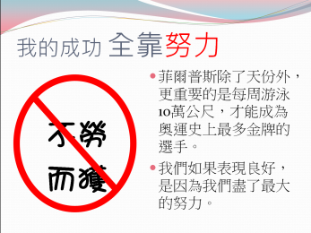
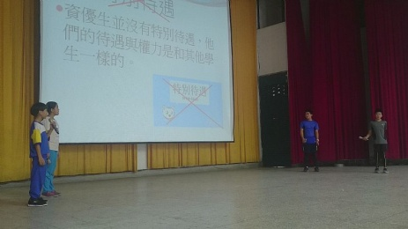
Result5結果…Research result
辦理全校性資優宣導
時間：9/26(一)學校行事時間
地點：活動中心
人數：全校800多名師生
效益：
1.透過影片、自身案例進行分享
2.同學在日記中特別提起

Slide 19
結論…Conclusion
資優生在人際相處部份因個人性格而定，學校師生多持正面肯定。
資優生在整體能力及學業表現上較佳，顯現出積極特質，且需要提供其特殊需求課程。
資優生心智年齡與一般生差異不大，情緒穩定，且較為重視成績。除此之外，並未明顯感受到其他特質上的差異。
資優生的表現容易受到關注，但是否受到特殊待遇及責任，師生看法不一。
透過全校性資優宣導，能有效傳遞正確的資優理念。

Slide 20
建議…Suggestions
請學校或相關單位多舉辦瞭解資優學生特質的宣導性課程。
增加資優宣導後的調查比較。
增加資優生及家長對自我/孩子認同看法調查。

Slide 21
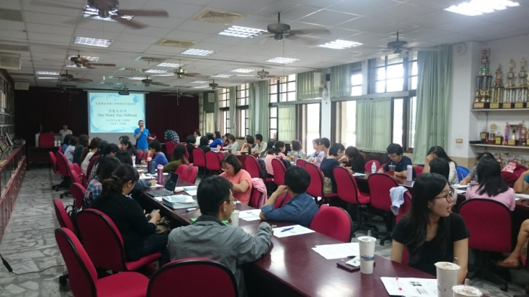
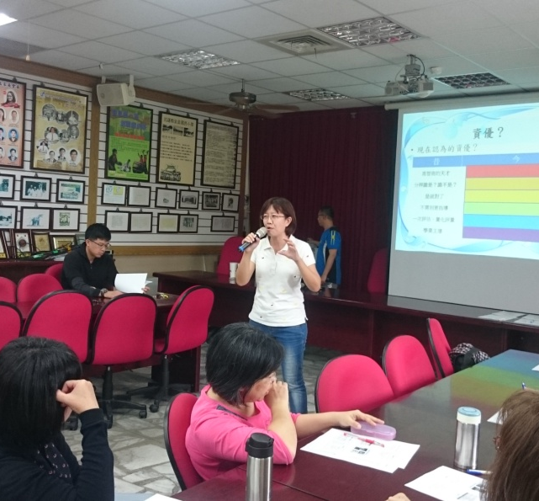
後記…
辦理教師資優研習講座
資優大不同
Stay Weird, Stay Different
時間：11/2(三)
地點：會議室
人數：全校教師
資優生家長
*六大類型資優生特質差異。
*資優生的激動特質。

Slide 22

HOPE
Gift = 悠然自得的飛翔

